Slide 1
WELCOME

Slide 2
পরিচিতি
শিক্ষক
শ্রেণি
মোঃমোশফেকুল ইসলাম
সহকারী শিক্ষক (বিজ্ঞান)
ওসমানপুর উচ্চবিদ্যালয়
ঘোড়াঘাট, দিনাজপুর।
E-mail: moshfekulislam@gmail.com
Cell: 01734-102860
শ্রেণিঃ ৯ম
বিষয়ঃ রসায়ন
পাঠঃ আয়নিক বন্ধন।
তারিখঃ ১৬/০৩/২০২০ ইং
সময়ঃ ৫০ মিনিট।

Slide 3
আয়নিক বন্ধন গঠন প্রক্রিয়া বর্ণনা করতে পারবে।
শিখন ফল

Slide 4
উপকরণ
প্রজেক্টর,ল্যাপটপ, মডেম,পর্যায় সারণি।

Slide 5
পদ্ধতি
প্রদর্শন, আলোচনা, জোড়ায় কাজ।

Slide 6
প্রস্তুতি
পূর্বজ্ঞান যাচাইঃ
১। খাদ্য লবনের সংকেত কী?
২। খাদ্য লবন কোন কোন আয়ন দ্বারা গঠিত?
৩। রাসায়নিক বন্ধন বলতে কী বোঝায়?

Slide 7
পাঠ উপস্থাপন
পাঠের বিষয়ঃ
আয়নিক বন্ধন গঠন প্রক্রিয়া।

Slide 8
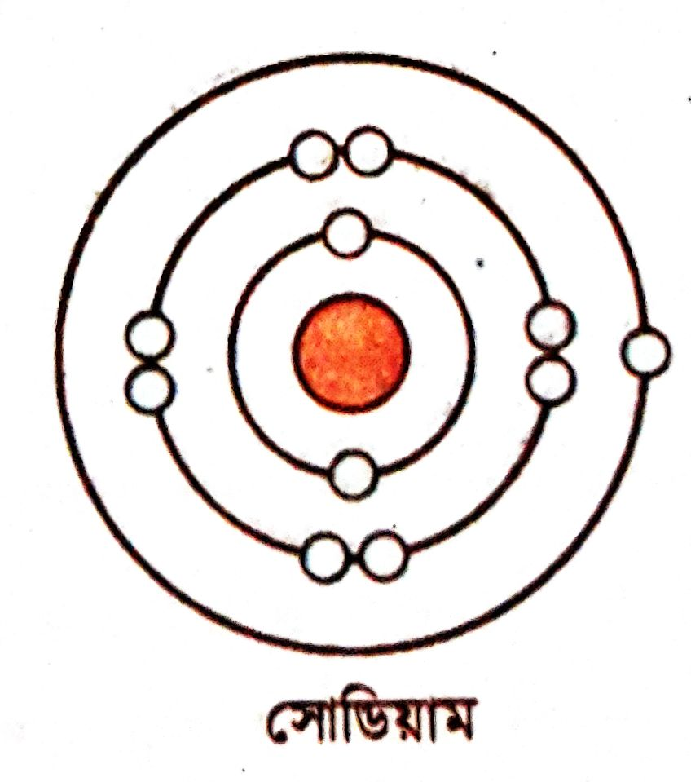
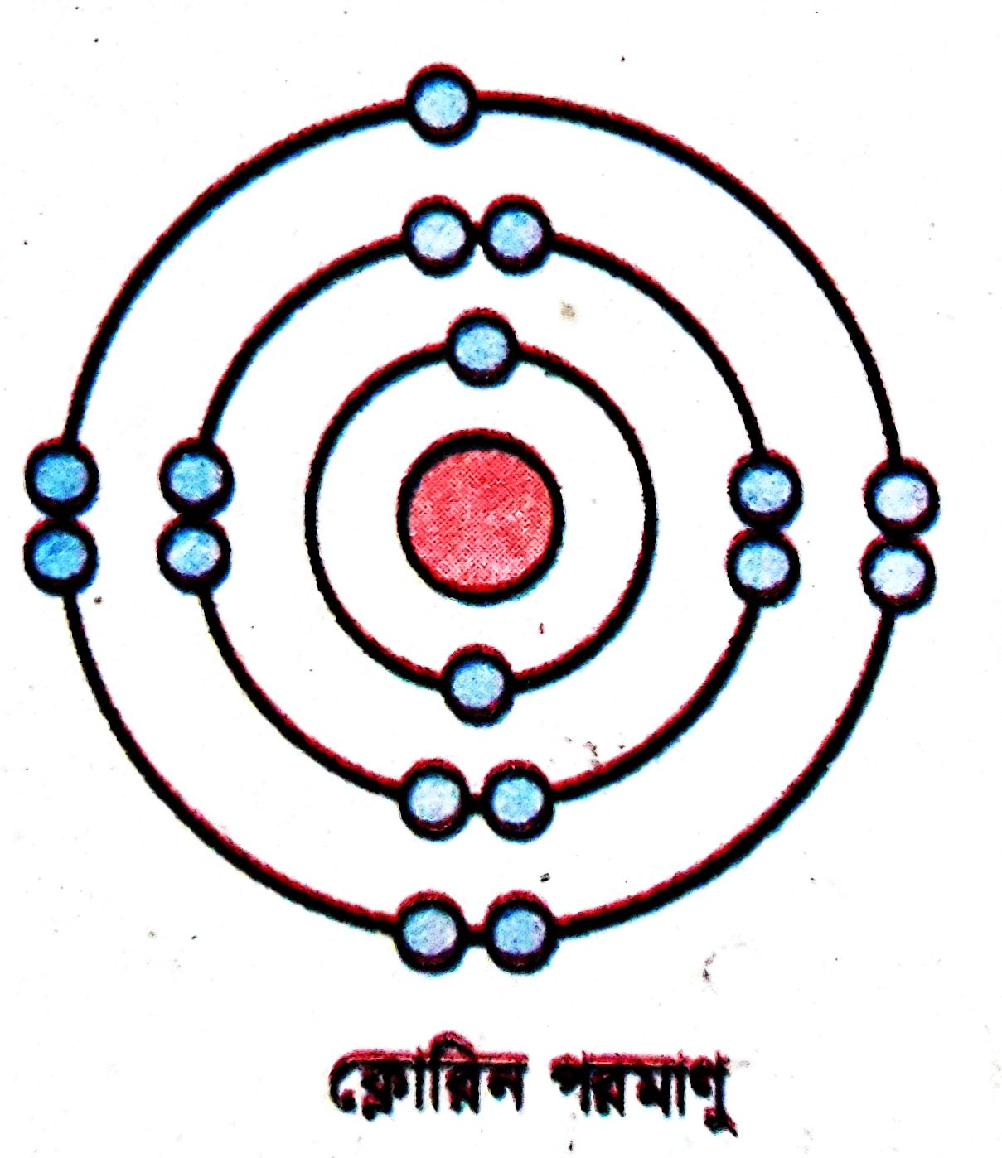
পাঠ উপস্থাপন

Slide 9
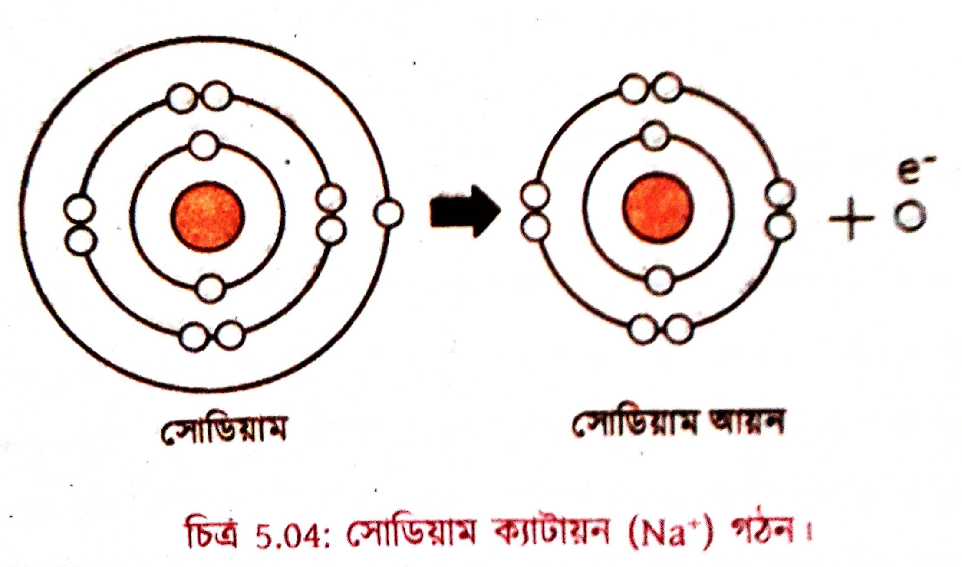
পাঠ উপস্থাপন

Slide 10
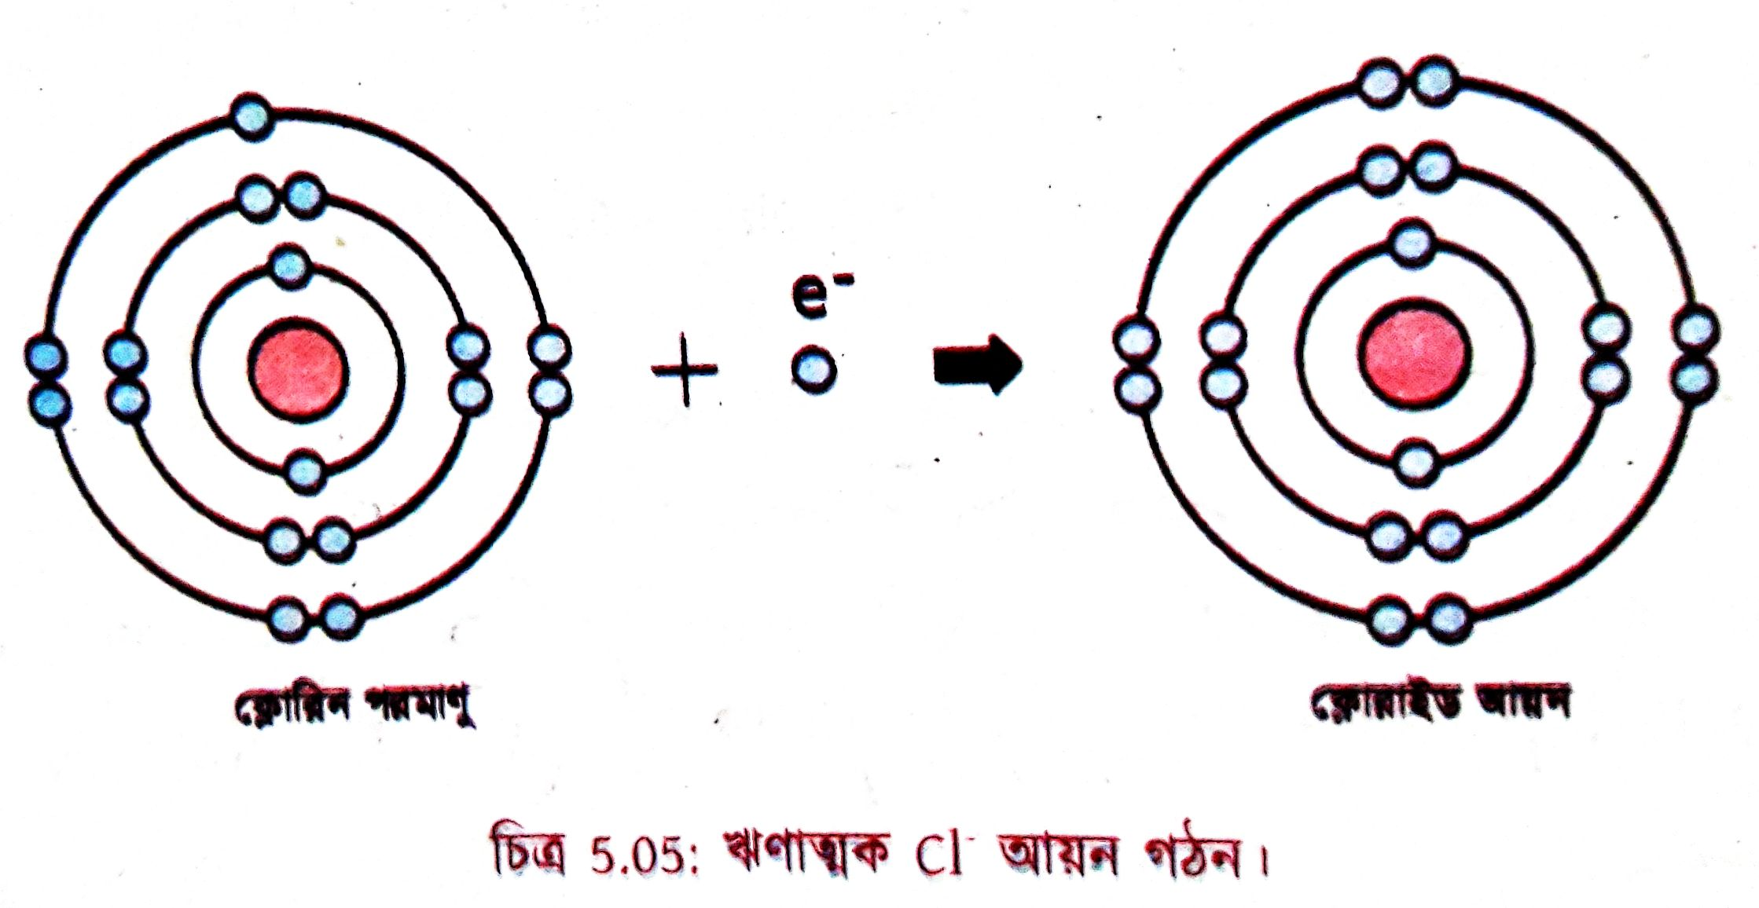
পাঠ উপস্থাপন

Slide 11
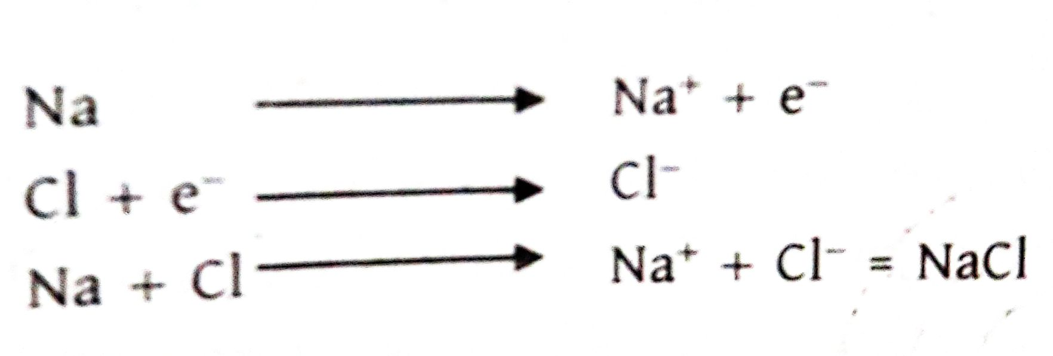
পাঠ উপস্থাপন

Slide 12
পাঠ উপস্থাপন
একক কাজঃ
পরমানুদ্বয়ের মধ্যে ই ইলেকট্রন স্থানান্তরের কারন কী এবং ইলেকট্রন স্থানান্তরের ফলাফল কী?

Slide 13
মূল্যায়ন
১। আয়নিক বন্ধন কাকে বলে?
২। কোন ধরনের মৌলের মধ্যে আয়নিক বন্ধন গঠিত হয়?
৩। ক্যাটায়ন ও এনায়ন কীভাবে গঠিত হয়?

Slide 14
বাড়ীর কাজ
ক্যালসিয়াম ক্লোরাইড গঠনে একটি ক্যালসিয়াম পরমানুর জন্য দুটি ক্লোরিন পরমানু প্রয়োজন কেন ?

Slide 15
ধন্যবাদ

